Slide 1
UNIDAD 1
Biomoléculas
Biología preuniversitario

Slide 2
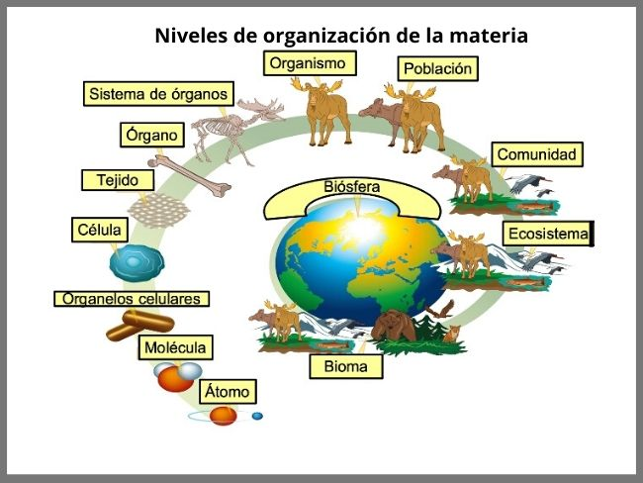
COMPOSICIÓN Química de los sistemas biológicos

Slide 3
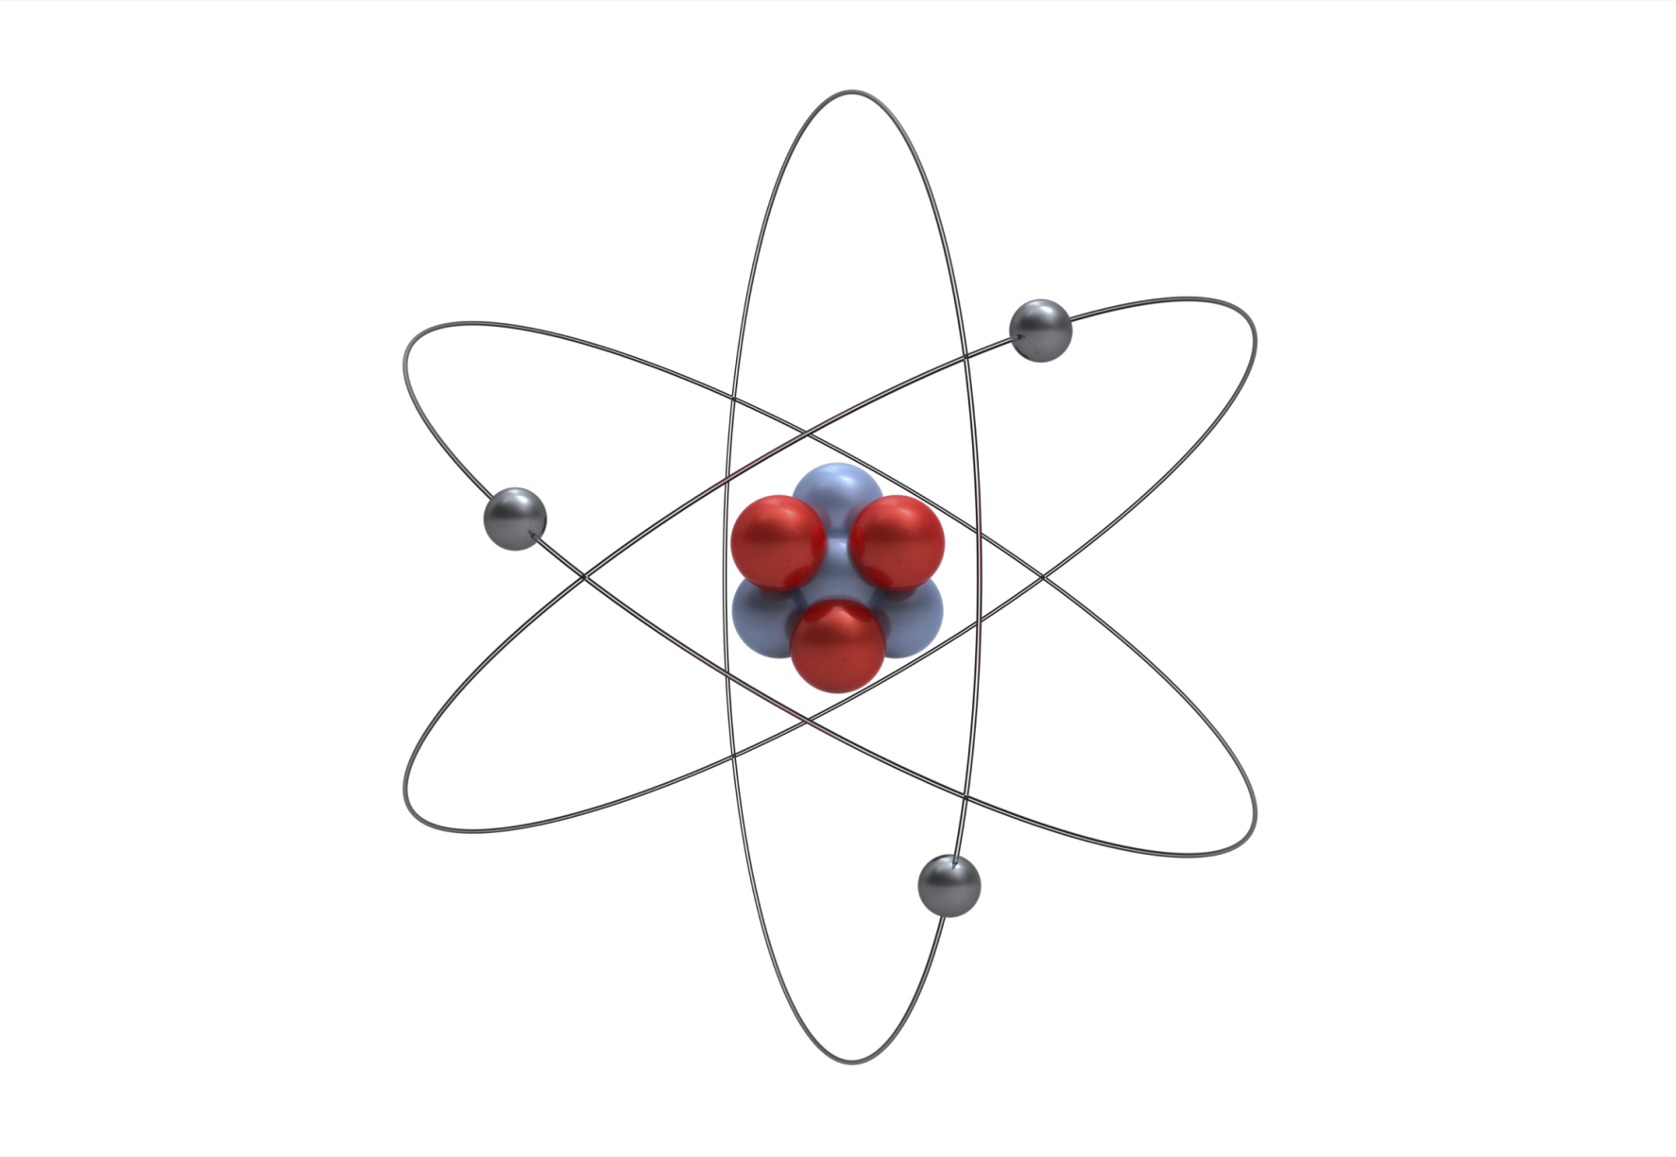

Slide 4
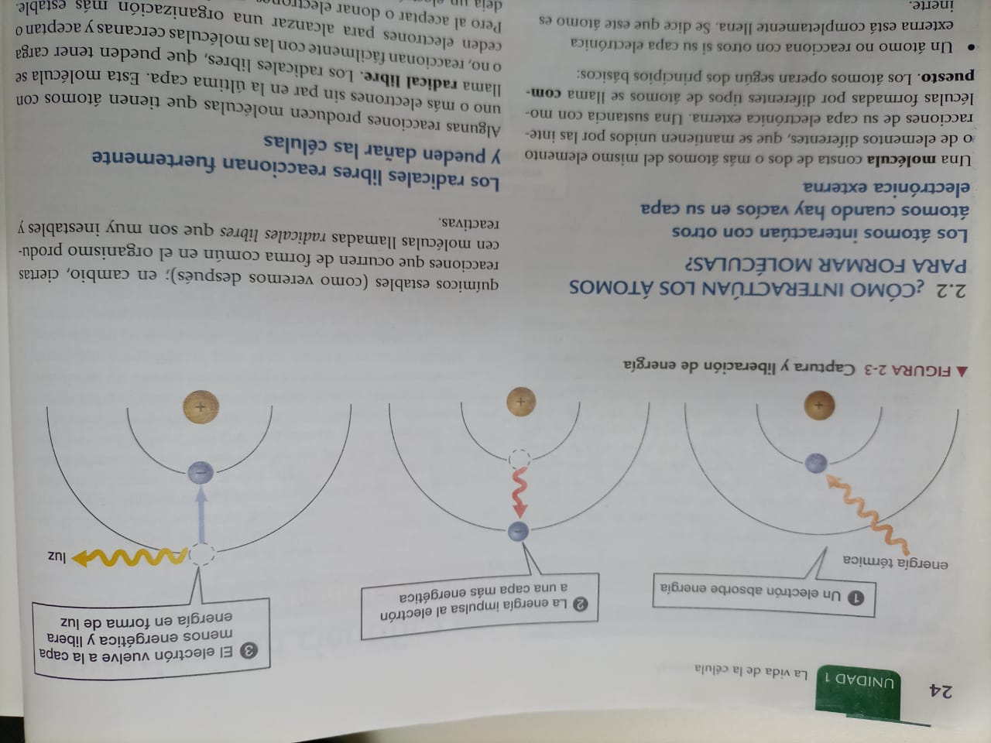

Slide 5
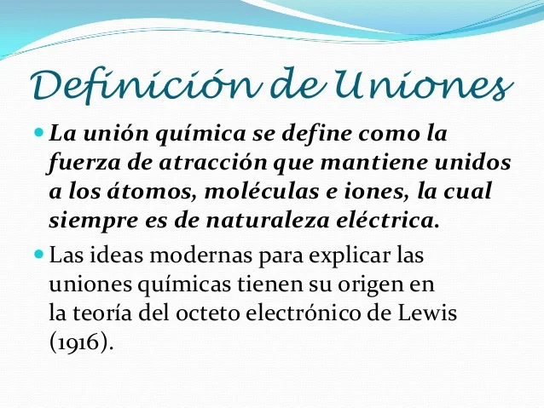

Slide 6
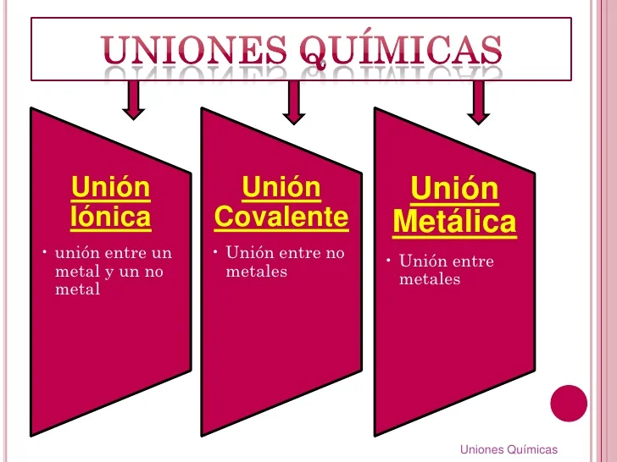

Slide 7
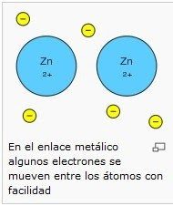
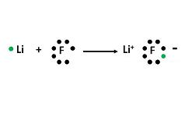
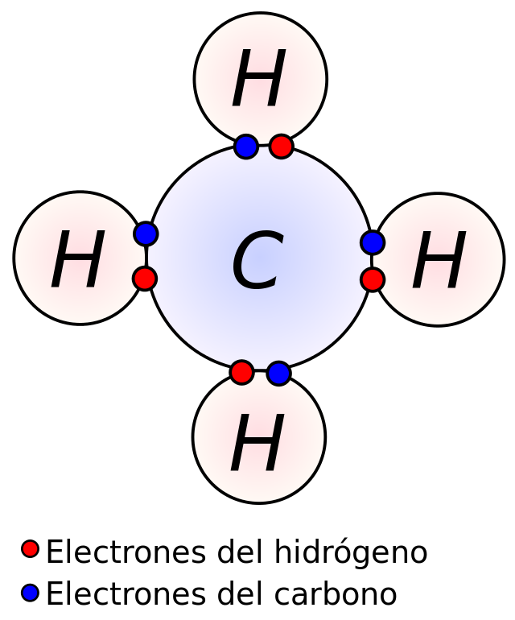
Enlace Iónico

Slide 8
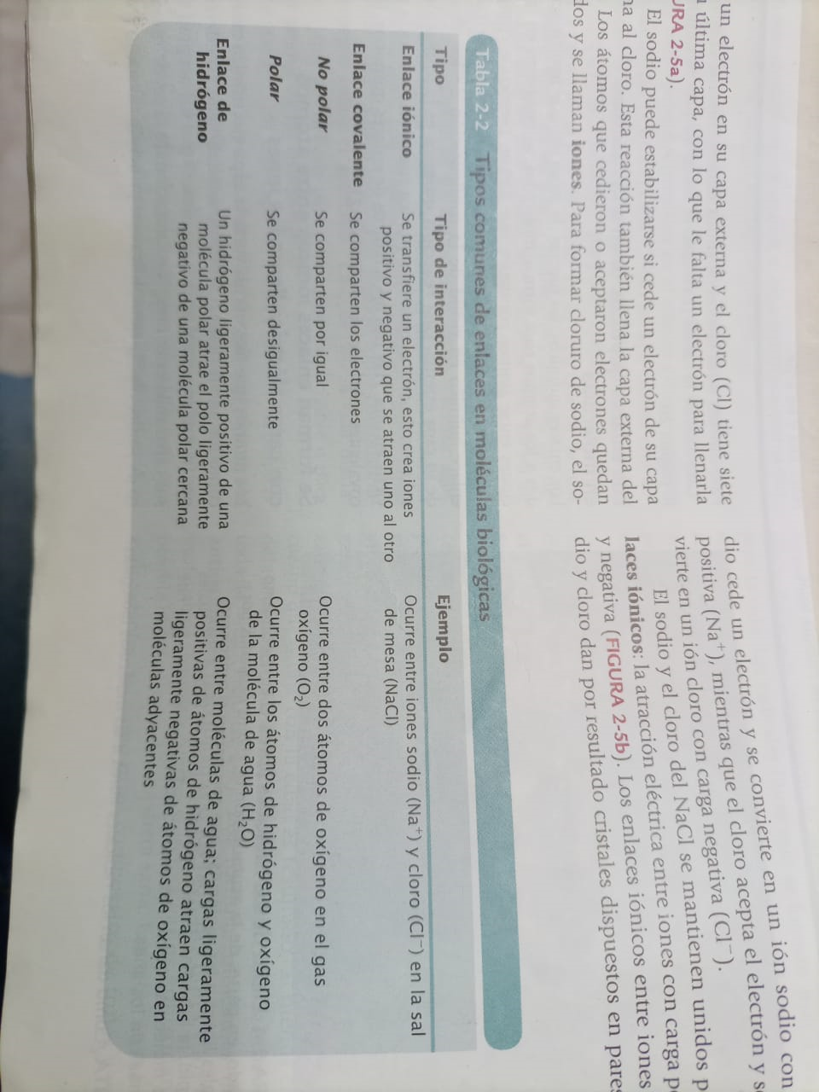

Slide 9
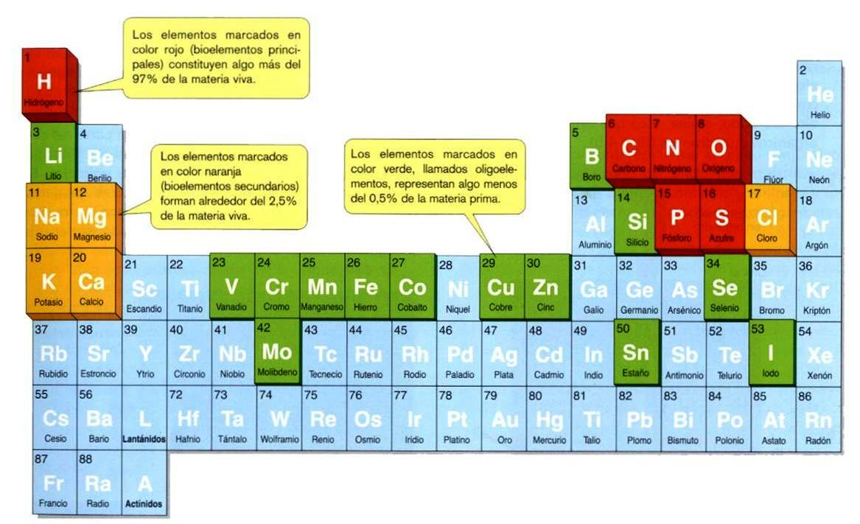
Elementos químicos y composición química de los seres vivos

Slide 10
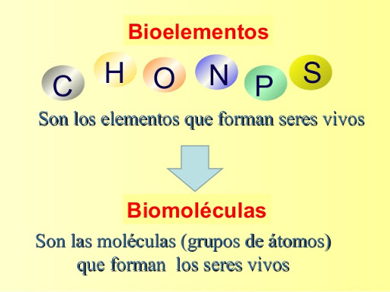

Slide 11
Macroelementos-microelementos-elementos traza
Macro elementos: concentración mayor del 1%
Ejemplos: Oxígeno, carbono, hidrógeno, calcio.
Micro elementos: concentración entre 0,05 y 1%
Ejemplos: Fosforo, azufre, sodio, cloro, yodo.
Elementos traza: concentración menor al 0,05%
Ejemplos: Hierro, boro, sílice, zinc, flúor, cobre.

Slide 12
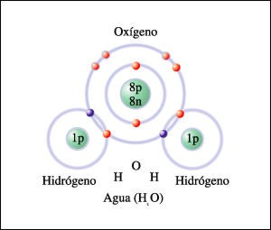
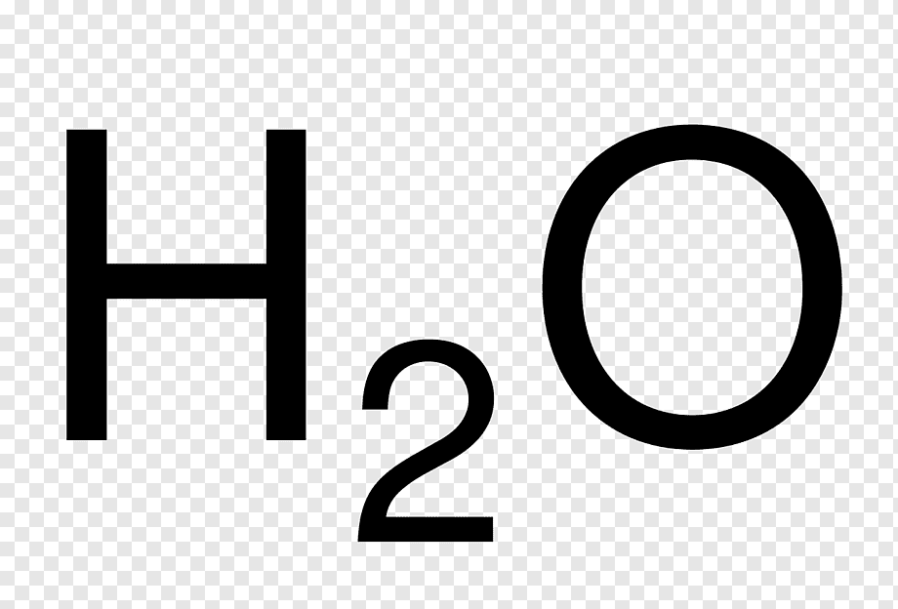
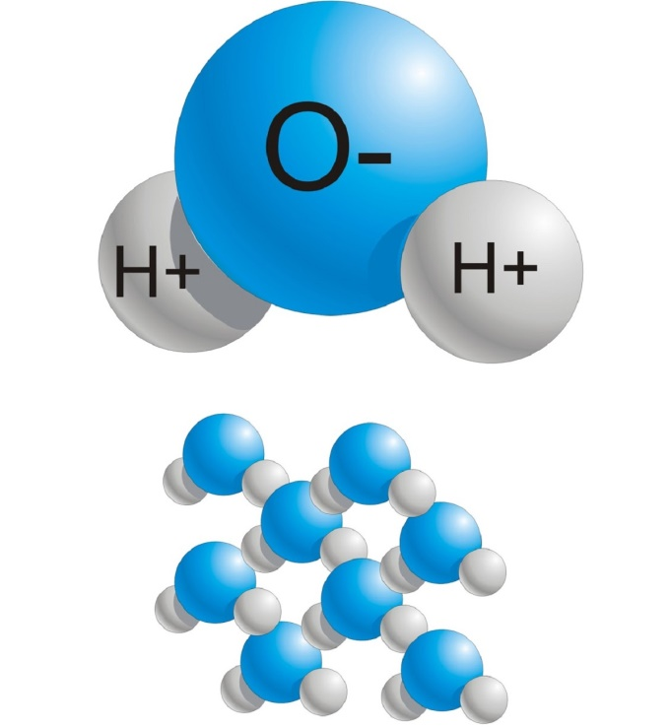
Componentes inorgánicos agua

Slide 13
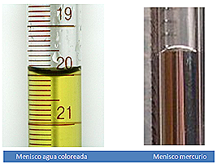
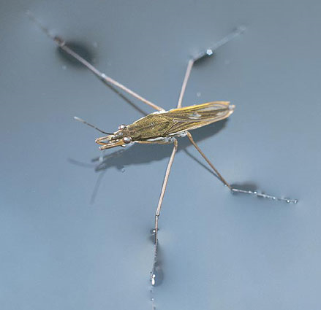
Propiedades del agua
Propiedades del agua:
*alta constante dieléctrica
*ordenamiento de la molécula
*función metabólica
*capilaridad
*tensión superficial
*medio de soporte
*lubricante
*alta capacidad calorífica.

Slide 14
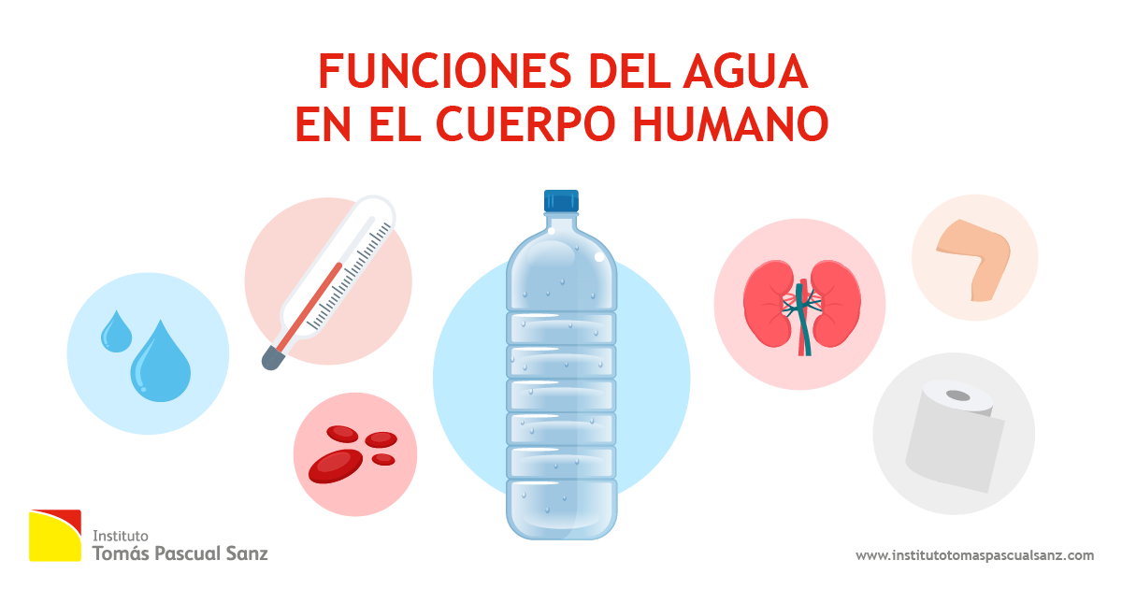

Slide 15
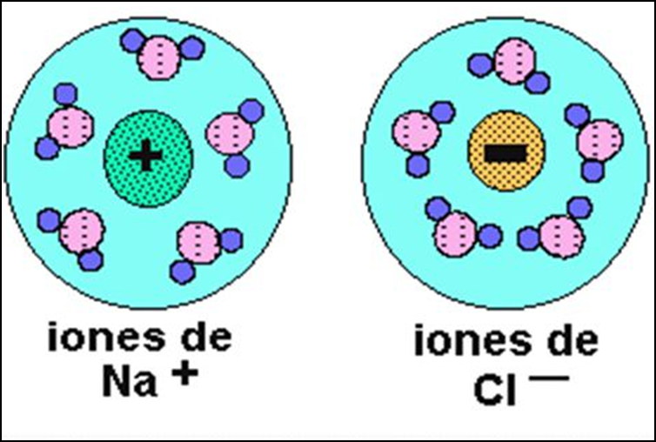

Slide 16
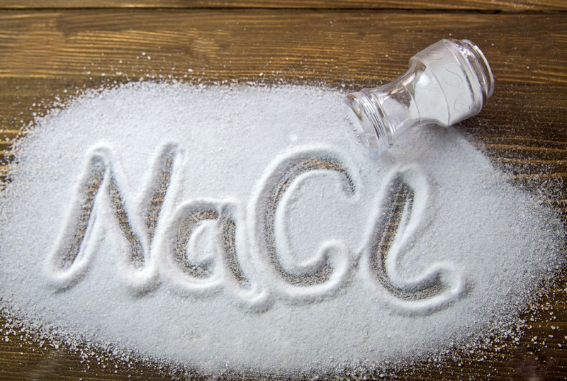
Componentes inorgánicos sales

Slide 17
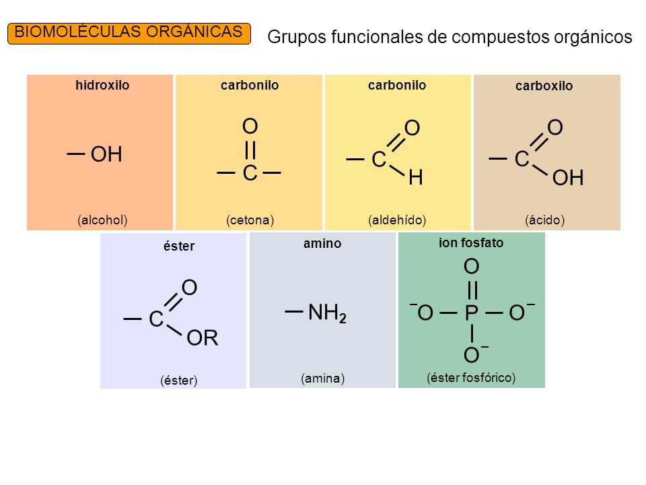

Slide 18
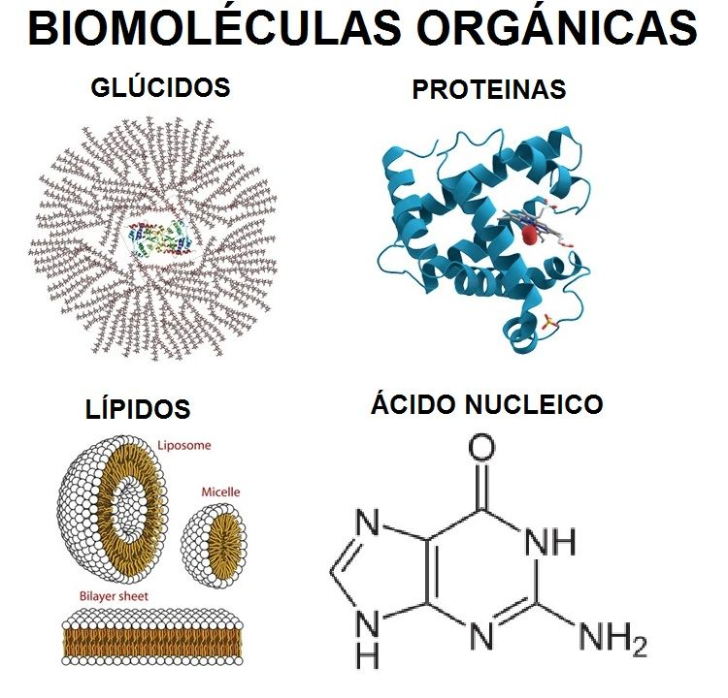
biomoléculas
Muchas moléculas orgánicas son relativamente grandes y tienen características singulares que les permiten cumplir funciones complejas. Las categorías importantes de compuestos orgánicos son carbohidratos, lípidos, proteínas, ácidos nucleicos y adenosín trifosfato (ATP)

Slide 19
Hidratos de carbono o glúcidos
Son azúcar y almidón.
Glúcidos: glycos= dulce.
Carbohidratos: significa carbono + agua.
Son biomoléculas orgánicas básicamente formadas por C H y O.
Se clasifican según el número de unidades moleculares en:
monosacáridos
disacáridos u Oligosacárido
polisacáridos

Slide 20
Son polialcoholes con un grupo aldehído o cetona.
Son fuente de energía
Soporte estructural (celulosa)
MONOSACARIDOS:
Glucosa (6 C): combustible
Fructuosa (6 C): combustible, abundante en vegetales, espermatozoides.
Galactosa (6 C): forma parte de la lactosa de la leche.
Ribosa y Desoxirribosa (5 C): forma parte de los nucleótidos-

Slide 21
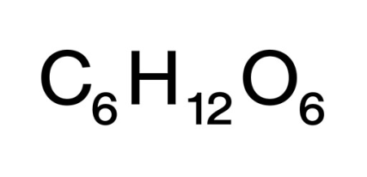
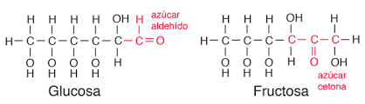
Ribulosa (5 C): intermediario del proceso de fotosíntesis.

Slide 22
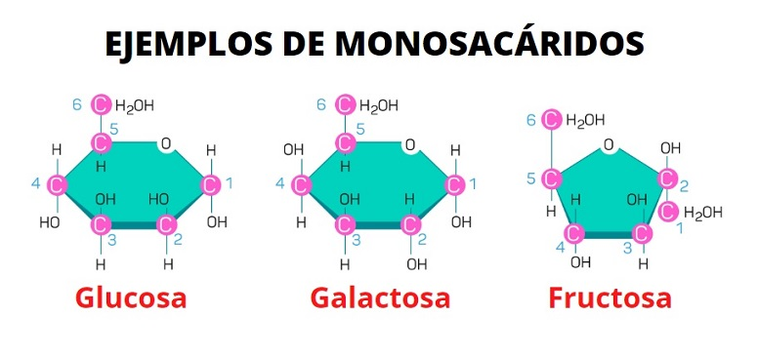
MONOSACÁRIDOS

Slide 23
DISACÁRIDOS
Constituidos por dos monosacáridos unidos por unión glucosídica.
Tienen corta vida porque se desdoblan y liberan E. Q.
Almacenan energía en los vegetales.
Clases:
sacarosa: glucosa + fructuosa
lactosa: glucosa + galactosa
maltosa: glucosa + glucosa azúcar de la malta, cebada germinada.

Slide 24
Monosacáridos y disacáridos
Se oxidan: cuando aumentan O2, disminuye H, pierde electrones.
se reducen: poco O2, aumenta H gana electrones.
Ejemplo: H.C. lo que se oxida aldehído que se transforma àc. Carboxílico.

Slide 25
Polisacáridos:
Almacenan energía a largo plazo.
Funciones estructurales.
Constituidos por la unión de muchos monosacáridos ( pocos cientos y varios miles) dando lugar a cadenas de gran longitud y peso molecular elevado.
No son dulces.
Ni solubles en agua.
No poseen carácter reductor.

Slide 26
Clases:
Almidón: reserva alimenticia raíz, semillas, (1000 unidades).
Glucógeno: “almidón animal” se almacena en células musculares, hígado.
Celulosa: estructural, constituye la pared celular (15.000 moléculas).
Quitina: presente en el exoesqueleto, pared celular de los hongos.
Pectina: presente en la pared celular de todas las plantas terrestres, tiene capacidad gelificante.

Slide 27
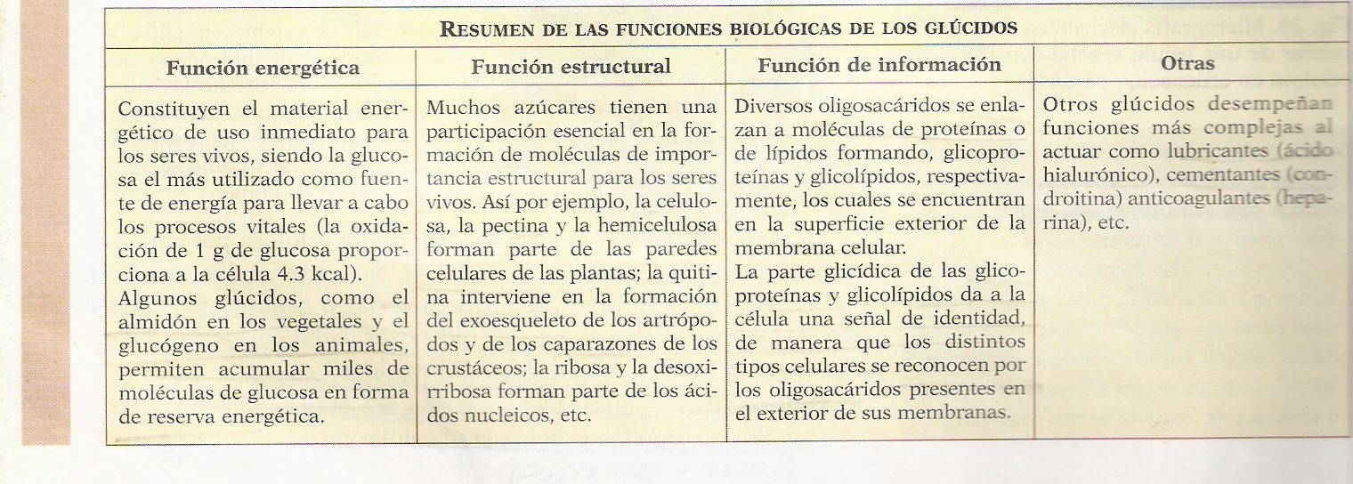

Slide 28
REPASO
Un átomo consta de un núcleo compuesto por……con carga positiva y……sin carga.
Alrededor del núcleo orbitan……que ocupan espacios confinados llamados….
En las moléculas orgánicas hecha de cadenas de unidades, cada unidad se llama….y las cadenas se llaman….
Hay tres tipos de carbohidratos formados por cadenas de glucosa y son……,…….y……..
Diferencia un mono un di y un poli sacárido

Slide 29
LIPIDOS
Formado por C H O las de mayor complejidad N, P y S
Molécula insoluble en agua.
Uniones covalentes no polares.
Soluble en benceno, tetracloruro de C y cloroformo.
Molécula anfipática.
Poco densos
Tienen grupo funcional carboxilo
Funciones generales:
* almacena E.
* estructural

Slide 30
* capta energía (carotenoides)
presentes en hormonas y vitaminas
* aislante térmico
* aislante eléctrico
piel y pluma repele el agua

Slide 31
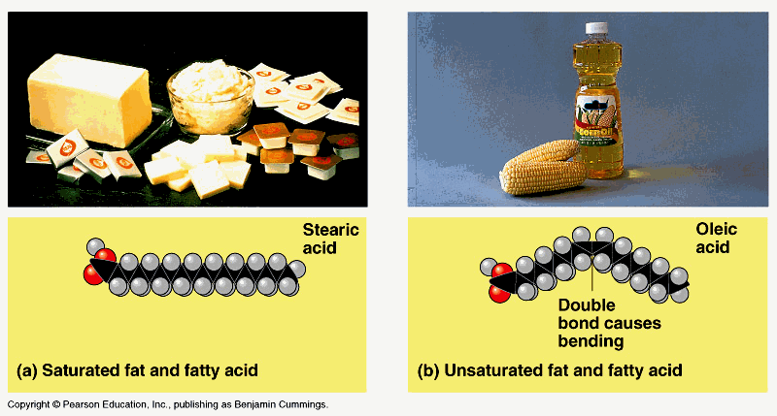
Lípidos grasas y aceites

Slide 32
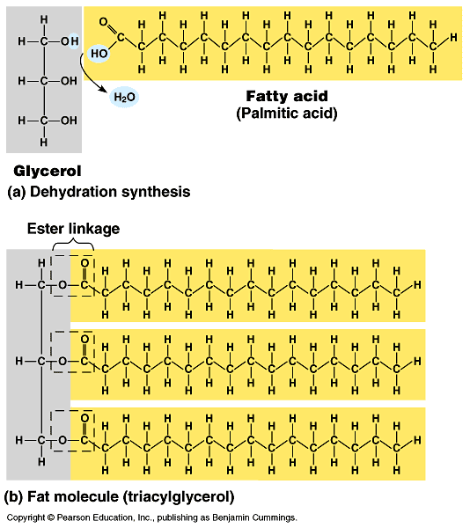
Ácido graso
Triglicérido

Slide 33
LÍPIDOS SIMPLES
ÁCIDOS GRASOS
ACILGLICÉRIDOS
CERAS
LÍPIDOS COMPLEJOS
FOSFOLÍPIDOS
GLUCOLÍPIDOS
ESFINGOLÍPIDOS
LIPOPROTEÍNAS
LÍPIDOS ASOCIADOS
PROSTAGLANDINAS
TERPENOS
ESTEROIDES

Slide 34


Tipos de lípidos
  Triglicéridos (grasas neutras)
    formados por la unión de 3 ácidos grasos y un alcohol llamado glicerol
    aquellos compuestos de ácidos grasos saturados se llaman grasas y se fabrican en las plantas
    aquellos compuestos de ácidos grasos no-saturados se llaman aceites
    exceso de carbohidratos en el cuerpo es convertido en triglicéridos hasta que se requiere energía

Slide 35
Funciones
Reserva energética animal y vegetal.
Aislante térmico.
Son productores de calor metabólico durante su degradación.

Slide 36
ceras
Son sólidas
Insoluble en agua.
Tiene diversas funciones relacionadas con su impermeabilidad al agua y con su consistencia.
Pluma, pelo y piel cera los mantiene flexibles, lubricados e impermeables.
Cubierta cerosa en hojas, fruto evita que pierdan agua y contra los parásitos.

Slide 37
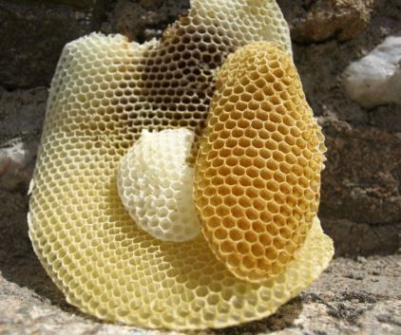
Abeja confecciona su panal (estructural).
Lanolina (lana)
Cerumen (conducto auditivo)
Esperma de la ballenas.

Slide 38
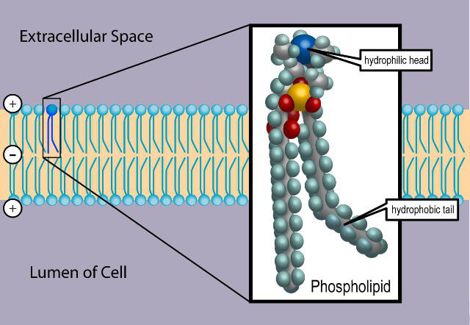
Lípidos
Fosfolípidos

Slide 39
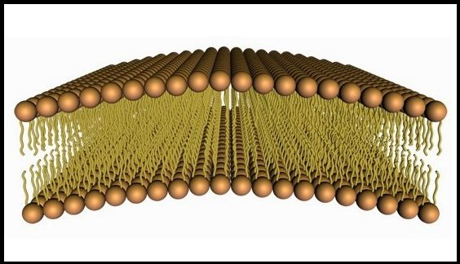
Forma parte de las membranas biológicas.
Químicamente: CHON y P
Importante en la estructura y función de la M.P.

Slide 40
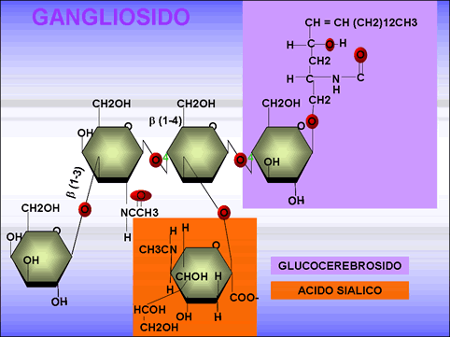
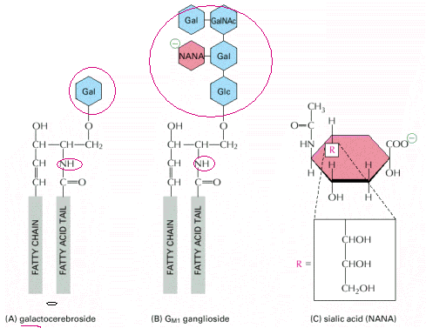
Glucolípidos esfingolípidos
Tipos de lípidos: glicolípidos
  Gangliósidos y Cerebrósidos

Slide 41
Son constituyentes de las membranas de las células animales y vegetales.
Presentes en tejido nervioso.
Esfingomielina se encuentra en la vaina de mielina.
Glicolípidos (glucosa, galactosa)
Esfingolípidos son semejantes a los Fosfolípidos tanto estructural como funcionalmente; son antipáticos y en un medio acuosos se disponen en forma de bicapa.

Slide 42
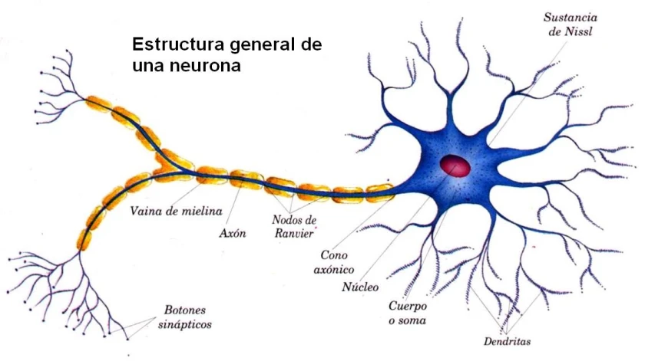

Slide 43
prostaglandinas
Modulan la actividad hormonal.
Regulan la presión sanguínea.
Estimulan la contracción del músculo liso.

Slide 44
terpenos
Derivados cíclicos del mentol, alcanfor y limoneno y otras (son fitohormonas).
Derivados mixtos como vitamina: A, E, K
Funciones: *aceites esenciales
*presentan funciones especiales, como las vitaminas liposolubles y las fitohormonas.

Slide 45
Carotenoides
Atrapa la energía luminosa.
Forma la Vitamina A ( a partir del beta caroteno).
Forma el pigmento rodopsina, necesario para la visión.

Slide 46
Esteroides:
Derivado del hidrocarburo tetracìclico saturado esterano, ciclopentano.
Un grupo importante son los esteroles donde se destaca el colesterol.
Colesterol:
Presente en la membrana plasmática
Unido a proteínas en el plasma sanguíneo
Levaduras y hongos presente el ergosterol en las membranas plasmáticas.

Slide 47
continuación del
Colesterol:
Presente en la membrana plasmática.
Contribuye a la impermeabilidad
Reduce la fluidez de la membrana
Influye en la flexibilidad
Permite el paso de sustancias solubles en agua.

Slide 48
El colesterol es el precursor de otros muchos esteroides, entre ellos los ácidos biliares
Vitamina D, que regula el metabolismo del Ca y P.
Hormonas sexuales testosterona, las femeninas estradiol, y progesterona
Hormonas de la corteza suprarrenal: cortisol y aldosterona.

Slide 49
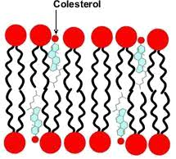
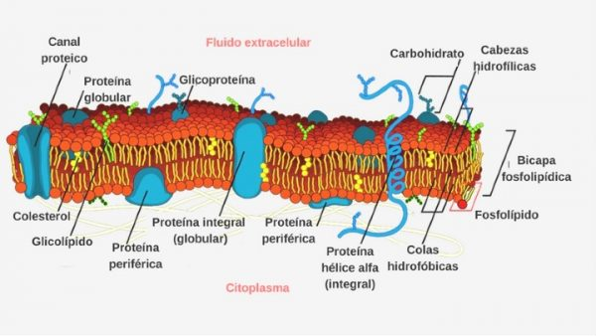

Slide 50
REPASO
Lípido insaturado, líquido a temperatura ambiente……
La abejas la usan para hacer sus panales….
La forma LDL o………………… contribuye a las enfermedades del corazón
La mayor parte de los carbohidratos de la dieta, son convertidos en grasa antes de que sean utilizados para suministrar energía (verdadero-falso)

Slide 51
PROTEÌNAS
Sus monómeros son los aminoácidos.
Los aa determinan la estructura tridimensional y función de la macromolécula.
Hay aa hidrofílico e hidrofóbicos.
Hay 20 aa esenciales que se combinan para formar miles de proteínas.
Los aa difieren en: propiedades FQ (tamaño, solubilidad, carga eléctrica se debe por sus diferentes R)

Slide 52
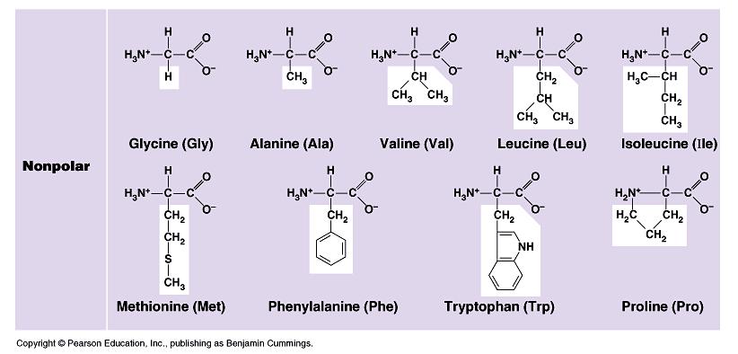
Continuación de aa
La secuencia exacta de aa determina la función de la proteína (estructural, hormona etc.).
Las secuencias confusas de aa son inútiles.

Slide 53
Proteínas
Son biomoléculas compuestas de CHON y S
Tienen elevada masa molecular relativa.
Son importantes porque tienen la responsabilidad de la mayor parte de las estructuras y las acciones vitales(R.Q. movimiento, etc.) de los organismos.
Constituidas por largas cadenas polipeptìdicas que poseen una estructura tridimensional y una funciòn que son propias de cada una .

Slide 54
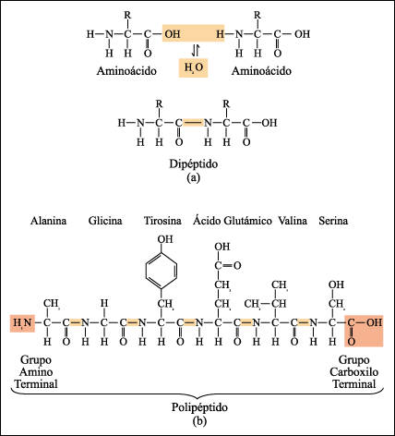
Polimerización de Aminoácidos

Slide 55
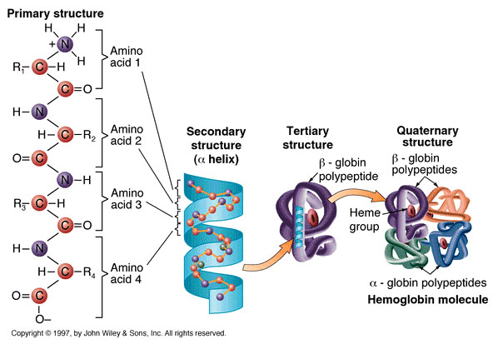
NIVELES DE ORGANIZACIÓN
Primaria
Secundaria
Terciaria
Cuaternaria

Slide 56
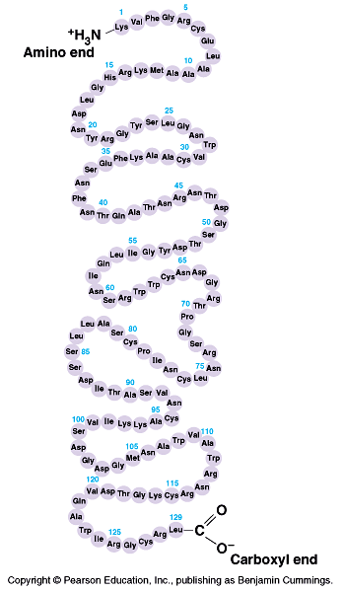
Proteínas
Estructura Primaria
Cadena de aminoácidos

Slide 57
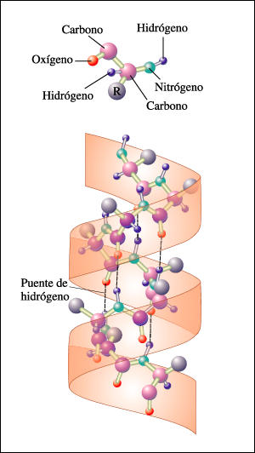
Proteínas
Fosfolípidos
Estructura Secundaria
Alpha hélice

Slide 58
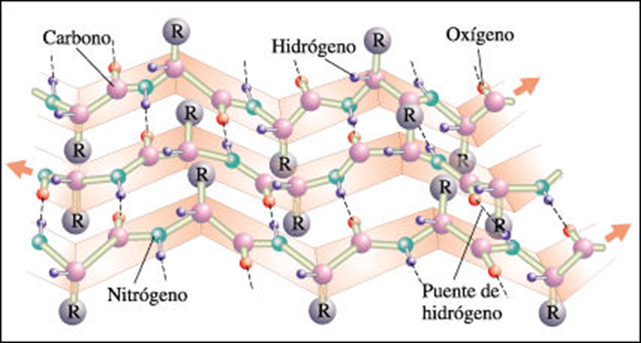
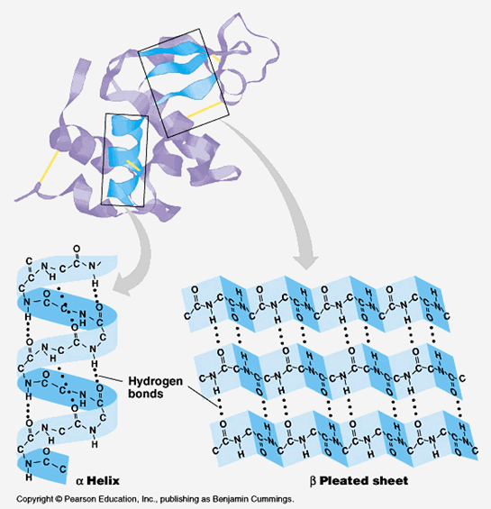
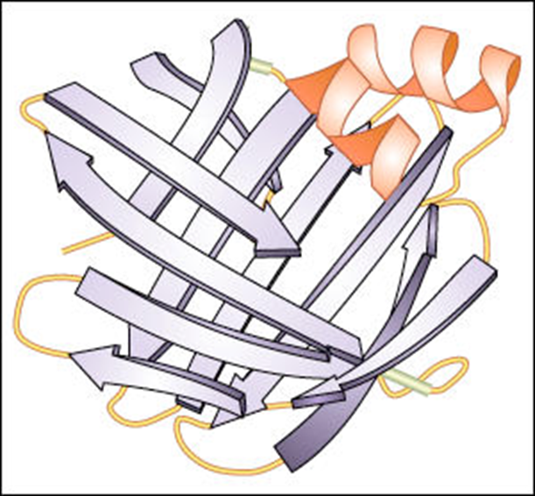
ESTRUCTURA SECUNDARIA
HOJA PLEGADA

Slide 59
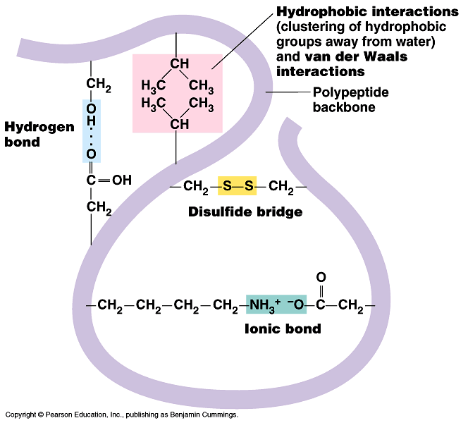
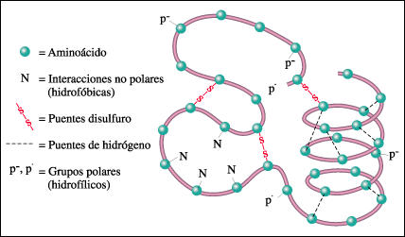
Proteínas
Estructura Terciaria

Slide 60
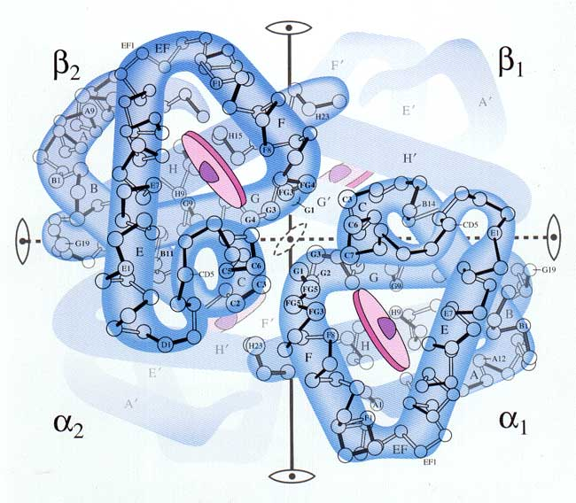
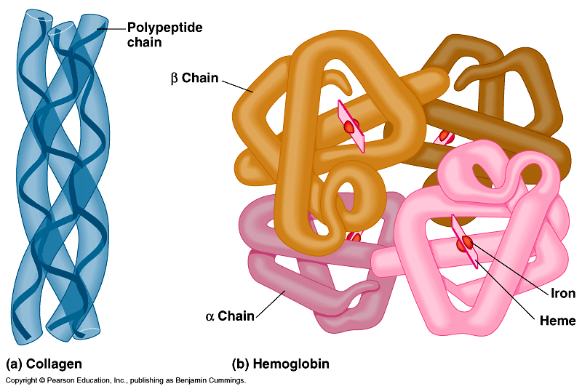
Proteínas
Estructura Cuaternaria de Hemoglobina

Slide 61
Funciones:
Enzimas
Estructural (elastina dan elasticidad a la piel)
Queratina proteína del pelo, cuernos, garras, seda, tela de araña.
Almacena energía (albúmina, caseína)
Transportadora (hemoglobina)
Movimiento celular (proteína de los músculos)
Hormonas (insulina, crecimiento)
Anticuerpos.

Slide 62
Repaso proteinas
Las unidades que componen las proteínas se llaman…………………………..
La secuencia de las unidades de las proteínas se llama estructura……………….
Dos configuraciones normales de la estructura secundaria de una proteína son……
Cuando se destruye la estructura secundaria, terciaria o cuaternaria de una proteína, se dice que esta se……….

Slide 63
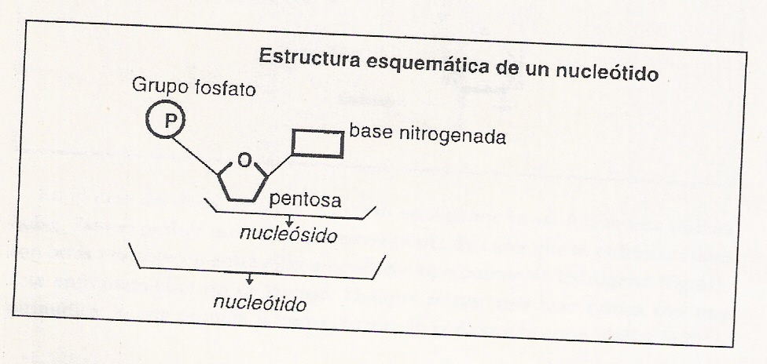
Ácidos nucleicos:
Polímeros resultantes de la polimerización de un monómero denominado nucleótidos.

Slide 64
Cont. nucleótidos
Los nucleótidos se pueden unirse entre sí formando los polímeros de los ácidos nucleicos que pueden ser ADN y ARN.
Los nucleótidos se unen entre sí mediante un enlace covalente unión fosfodiéster.

Slide 65
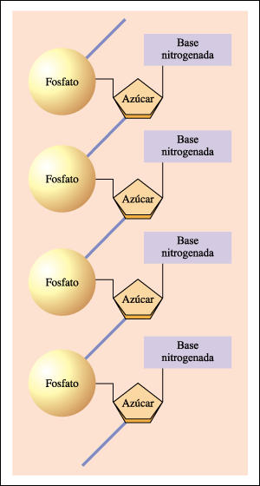
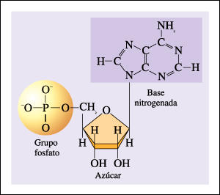




Ácidos Nucleicos
Nucleótidos
  Base nitrogenada + azúcar + fosfato

Slide 66
Nucleótidos de importancia biológica
ATP actúa como intermediario en las reacciones metabólicas en que se libera o consume energía.
Ej. ATP + H2O = ADP + Pi + Energía
ADP + H2O = AMP + Pi + Energía.
AMP cíclico actúa como segundo mensajero en la recepción de señales por parte de la célula.

Slide 67
Coenzimas derivadas de nucleótidos
Son sustancias orgánicas no proteicas que han de intervenir en las reacciones químicas catalizadas por enzimas para que estas puedan realizar su función.
Grupos:
Flavín nucleótidos: son nucleótidos que tienen una base nitrogenada flavina.
FMN
FAD

Slide 68
Piridin nucleótidos: actúan como coenzimas
de oxidación-reducción de forma similar a los Flavín nucleótidos.
NAD
NADP
CoA es un derivado del ADP participa en reacciones del metabolismo aeróbico.

Slide 69



Nucleótidos
ATP: adenosín tri-fosfato

Slide 70


DNA
Nucleótidos

Slide 71

DNA - RNA
ADN Y FORMACIÓN DEL ARN

Slide 72
Funciones de los ácidos nucleicos.-
ADN es portador del mensaje genético (replicación).
Autoduplicación del ADN
Transcripción
Síntesis de proteínas

Slide 73
Repaso acidos nucleicos
Un nucleotide cuenta de tres partes:……………,……………y……………….
Los ácidos nucleicos…………y………. Almacenan información que rige la estructura de los organismos vivos

